Slide 1

第八章 稳恒磁场

Slide 2
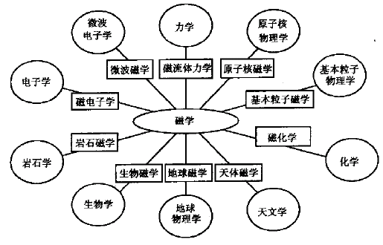
交叉磁学
磁学：是一门古老而又年轻富有活力的学科

Slide 3
人类对磁学的认识
磁现象起源：磁石吸铁
磁铁矿：Fe₃O₄
古代：慈石，“石铁之母也。以有慈石，故能引起子。” 东汉高诱《慈石注》
河北磁县，古称慈州，磁州，盛产磁石
东汉 王充：《论衡》“司南勺” 最早磁性指南器具
指南针：四大发明之一

Slide 4
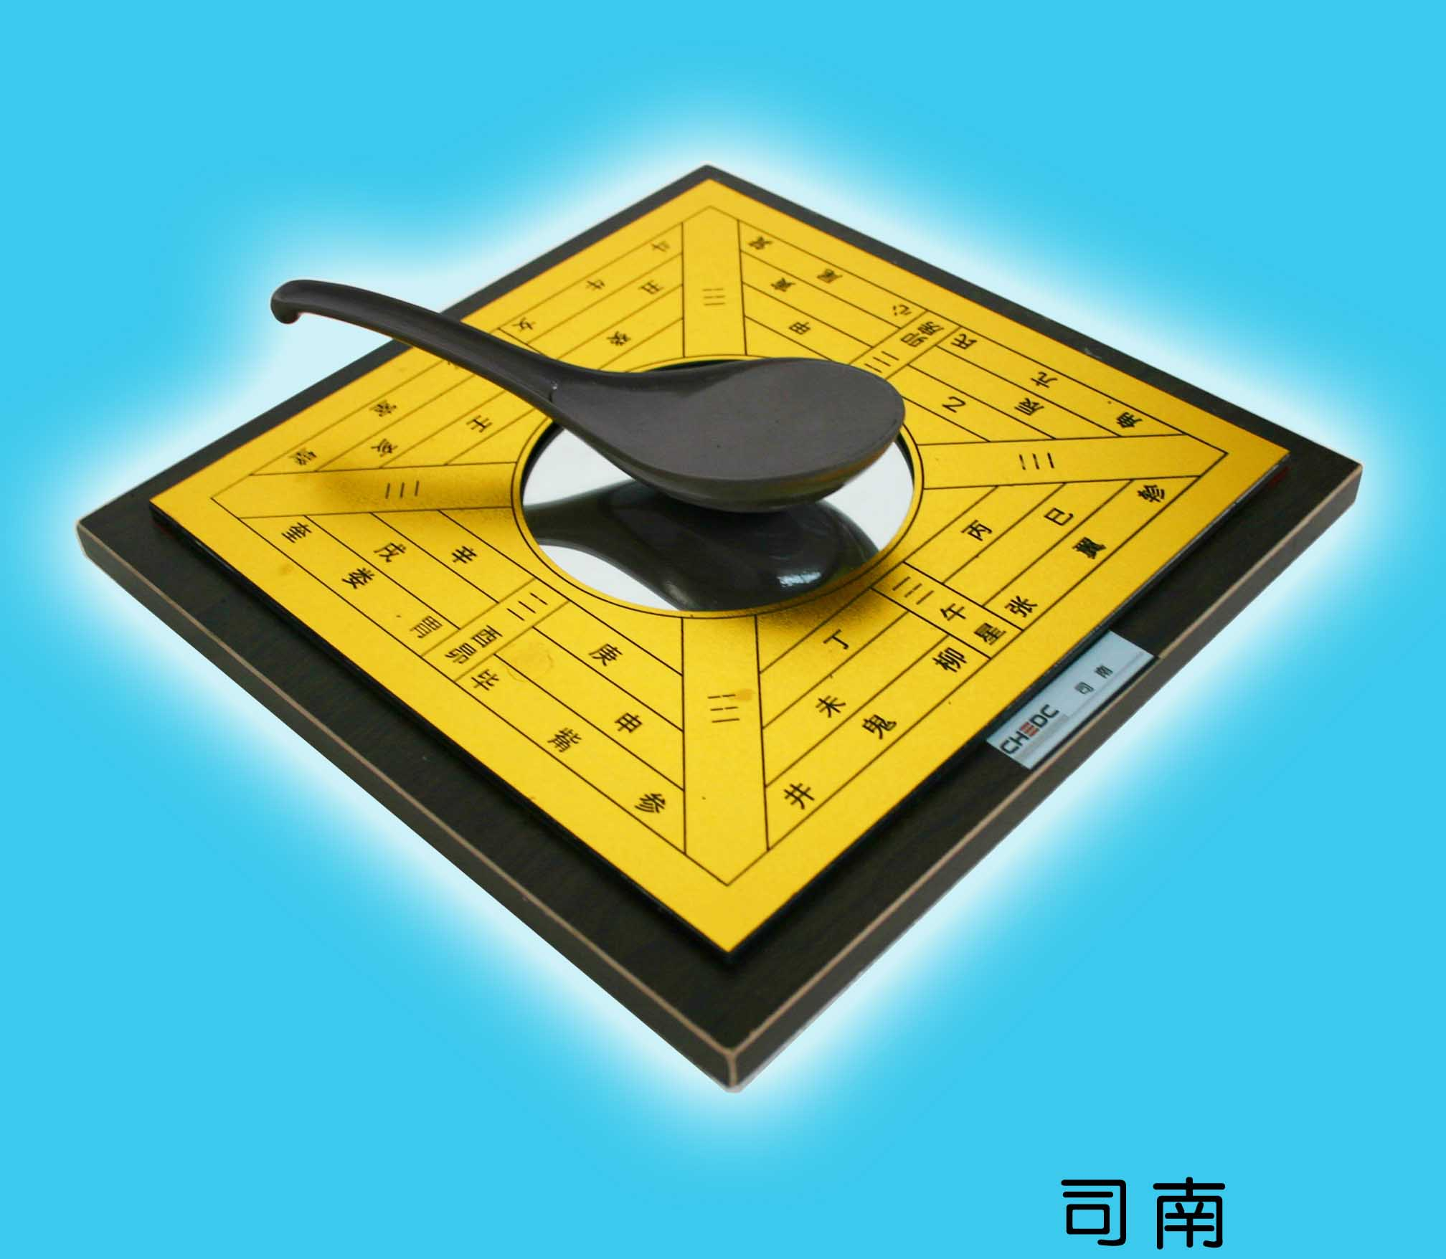

Slide 5
十一世纪：北宋：沈括《梦溪笔谈》明确记载指南针：“方家以磁石磨针锋，则能指南，然常微偏东，不会南也。”
十二世纪：以指南针航海
十三世纪：西方在北宋200年后才有类似记载
近代：铁磁物质充磁（励磁），冰箱封条
磁铁两端引铁屑，中部不引
两端：磁极，中部：中性区

Slide 6
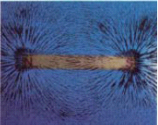
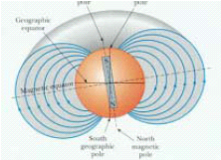
两端吸引，中部不吸
地球是大磁铁
地球磁场：可能是地球内部液态铁流动产生的
地球磁极：经过一定时间会逆转
磁场：强——弱——无（反转）——弱——强
恐龙灭绝的可能原因之一

Slide 7
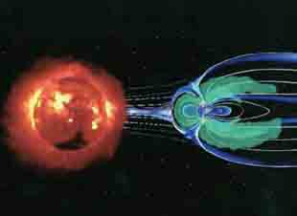
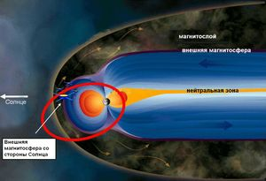
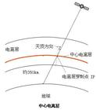
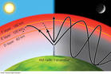
地磁的作用

Slide 8
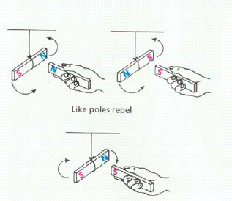
悬挂磁铁：偏转
指北：北极（N）
指南：南极（S）
同性相斥
异性相吸
地磁场：N极在地理南极附近
S极在地理北极附近
结论：电、磁相似
历史：电、磁研究分开
十九世纪 ：重要发现：认识到两者不可分

Slide 9
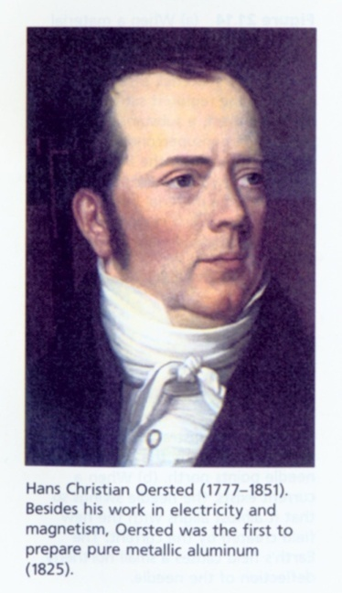
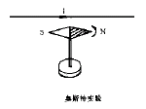
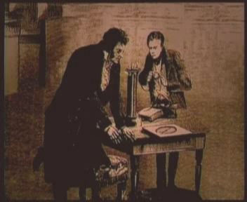
奥斯特实验
康德哲学：自然力的统一
库仑：静电、静磁，磁电没有联系。
非静电、非静磁？
《论磁针的电流撞击实验》
无电流：沿南北取向
有电流：偏转
电流方向不同，偏转方向也不同
电流对磁铁有作用力
长直通电导线与之平行放置的磁针受力偏转——电流的磁效应
磁针是在水平面内偏转的——横向力
突破了非接触物体之间只存在有心力的观念——拓宽了作用力的类型
铜针不能偏转
意义
揭示了电现象与磁现象的联系
宣告电磁学作为一个统一学科诞生
历史性的突破
此后迎来了电磁学蓬勃发展的高潮
安培写道：“奥斯特先生……已经永远把他的名字和一个新纪元联系在一起了”．
法拉第评论说：“它突然打开了科学中一个一直是黑暗的领域的大门，使其充满光明”

Slide 10
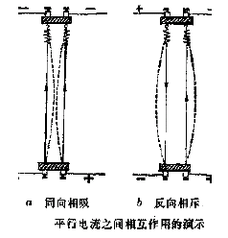
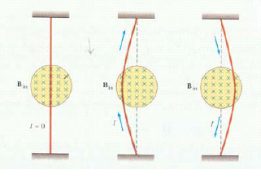
电流与电流间是否有作用力？
磁铁对电流有作用力？
有作用力！
同向相吸，异向相斥
磁铁对电流也有作用力！
Arago 钢片被电流磁化

Slide 11
8.1 磁场 磁感应强度

Slide 12
二 磁场
运动电荷
磁场
运动电荷

Slide 13
三 磁感应强度
1 带电粒子在磁场中运动所受的力
（1）实验发现带电粒子在磁场中某点P 沿某一特定方向（或其反方向）运动时不受力，且此特定方向与小磁针指向一致.
+
+
*
P

Slide 14
三 磁感应强度
(2)带电粒子在磁场中沿其他方向运动时，其受力 垂直于 与该特定方向所组成的平面.
(3) 当带电粒子在磁场中垂直于此特定方向运动时受力最大.
大小与 无关

Slide 15
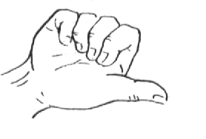
三 磁感应强度
2 磁感强度 的定义：
（1）方向：若带电粒子在磁场中某点向某方向运动不受力，且该方向与小磁针在该点指向一致，此特定方向定义为该点的 的方向.
（2）大小：
（3）运动电荷在磁场中受力
+
单位：特斯拉

Slide 16
8.2 毕奥-萨伐尔定律

Slide 17
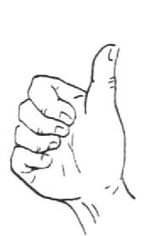
一 毕奥—萨伐尔定律
1 电流元在空间产生的磁场
P
*
真空磁导率
任意载流导线在点 P 处的磁感强度
磁感强度叠加原理

Slide 18
一 毕奥—萨伐尔定律
讨论： 判断下列各点磁感强度的方向和大小.
1
1、5 点 ：
8
2
+
3、7点 ：
7
+
3
2、4、6、8 点 ：
+
6
4
5

Slide 19
三 毕奥---萨伐尔定律的应用
方向均沿x 轴的负方向
例8.2.1 载流直导线的磁场
解
D
*
P
C

Slide 20
三 毕奥---萨伐尔定律的应用
的方向沿 x 轴的负方向.
D
讨 论
（1）无限长载流长直导线的磁场.
+
P
C

Slide 21
三 毕奥---萨伐尔定律的应用
无限长载流长直导线的磁场
I
I
B
X
B
电流与磁感强度成右螺旋关系
（2）半无限长载流长直导线的磁场
P
*

Slide 22
三 毕奥---萨伐尔定律的应用
例8.2.2 圆形载流导线的磁场 真空中, 半径为R 的载流导线, 通有电流I, 称圆电流. 求其轴线上一点 p 的磁感强度的方向和大小.
p
*
I
解 根据对称性分析

Slide 23
三 毕奥---萨伐尔定律的应用
*
p

Slide 24
三 毕奥---萨伐尔定律的应用
*
讨论
1）若线圈有 匝
2） 的方向不变( 和 成右螺旋关系）
3）
4）

Slide 25
三 毕奥---萨伐尔定律的应用
磁矩的概念
I
S
例2 中圆电流磁感强度公式也可写成
I
S
说明：只有当圆形电流的面积 S 很小，或场点距圆电流很远时，才能把圆电流叫做磁偶极子.

Slide 26
三 毕奥---萨伐尔定律的应用
（1）
（4）
R
x
I
o
d
）
I
*
（2
A
R
（5）
+
o
I
*
o
（3）
I
R
o

Slide 27
三 毕奥---萨伐尔定律的应用
例8.2.3 一“无限长”载有电流I的导线，中部弯成半径为r的半圆，如图所示。求图中P点的磁感应强度的大小和方向。
解：两载流直导线在P点的磁场可视为两个半无限长载流导线、半圆环载流导线产生。由右手定则可知，各部分导线在P点的磁感应强度方向一致，垂直纸面向里，则其大小为：

Slide 28
三 毕奥---萨伐尔定律的应用
例8.2.4 载流直螺线管的磁场 如图所示，有一长为 l , 半径为R的载流密绕直螺线管，螺线管的总匝数为N，通有电流 I. 设把螺线管放在真空中，求管内轴线上一点处的磁感强度.
R
o
*
p
+
+
+
+
+
+
+
+
+
+
+
+
+
+
解: 由圆形电流磁场公式

Slide 29
三 毕奥---萨伐尔定律的应用
o
p
+
+
+
+
+
+
+
+
+
+
+
+
+
+
+

Slide 30
三 毕奥---萨伐尔定律的应用
讨 论
（1）P点位于管内轴线中点
若

Slide 31
三 毕奥---萨伐尔定律的应用
(2) 无限长的螺线管
（3）半无限长螺线管
或由 代入
长直密绕螺线管轴线上磁场
B
x
O

Slide 32
补充例题
例 一无限长载流 I 的导线，中部弯成如图所示的四分之一圆周 AB，圆心为O，半径为R，则在O点处的磁感应强度的大小为
（A） （B）
（C） （D）

Slide 33
补充例题
例 如图所示，四条皆垂直于纸面“无限长”载流直导线，每条中的电流均为 I . 这四条导线被纸面截得的断面组成了边长为 2a 的正方形的四个顶角，则其中心点 O 的磁感应强度的大小为
（A） （B）
（C） 0 （D）

Slide 34
补充例题
例 边长为 的正方形线圈 ，分别用图示两种方式通以电流 （其中 、 与正方形共面），在这两种情况下，线圈在其中心产生的磁感强度的大小分别为：
(1)
(2)
(3)
(4)

Slide 35
8.3 磁场的高斯定理

Slide 36
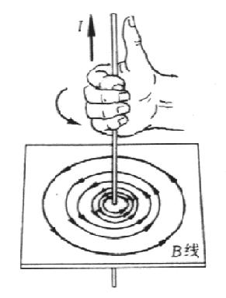
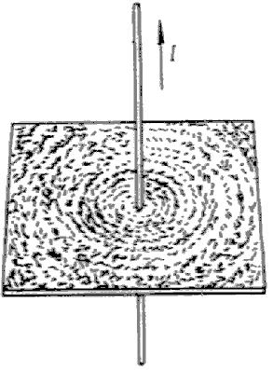
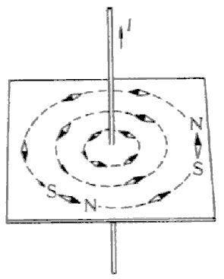
一 磁感线
规定：曲线上每一点的切线方向就是该点的磁感强度 B 的方向，曲线的疏密程度表示该点的磁感强度 B 的大小.
I
I
I

Slide 37
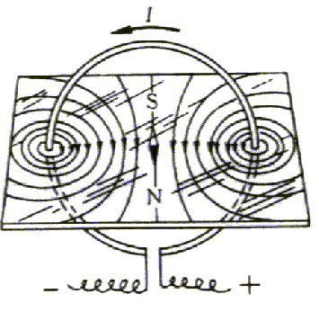
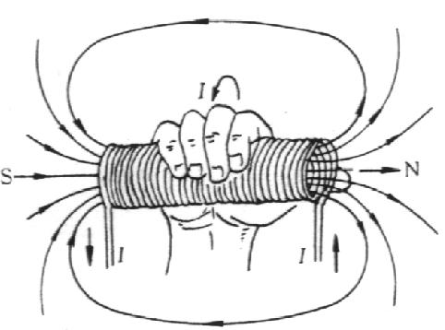
一 磁感线
I
I
S
S
N
N
磁场中某点处垂直 矢量的单位面积上通过的磁感线数目等于该点 的数值.

Slide 38
二 磁通量
磁通量：通过某一曲面的磁感线数为通过此曲面的磁通量.
单位

Slide 39
三 磁场的高斯定理
磁场高斯定理
物理意义：通过任意闭合曲面的磁通量必等于零
（故磁场是无源的.）

Slide 40
补充例题
例 如图载流长直导线的电流为I , 试求通过矩形面积的磁通量.
解 先求 ，对非均匀磁场
先给出 后积分求 .

Slide 41
8.4 磁场的安培环路定理

Slide 42
电场的环路定理
磁场的环路积分
安培环路定理

Slide 43
一 安培环路定理的表述和证明
1 闭合回路 为圆形回路（ 与 成右螺旋）
无限长载流长直导线的磁感强度为
o
o

Slide 44
一 安培环路定理的表述和证明
若回路绕向化为逆时针时，则
o
2 对任意形状的回路
与 成右螺旋

Slide 45
一 安培环路定理的表述和证明
3 电流在回路之外

Slide 46
一 安培环路定理的表述和证明
4 多电流情况
以上结果对任意形状的闭合电流（伸向无限远的电流）均成立.
安培环路定理

Slide 47
一 安培环路定理的表述和证明
安培环路定理
即在真空的稳恒磁场中，磁感应强度 沿任一闭合路径的积分的值，等于 乘以该闭合路径所包围的各电流的代数和.
注意：（1）电流 正负的规定： 与 成右螺旋时， 为正；反之为负.
（2）环路上任意一点磁感应强度 由空间里所有电流
决定，而环路积分 由环路内电流代数和决定。

Slide 48
一 安培环路定理的表述和证明
讨 论
对闭合回路
对闭合回路

Slide 49
一 安培环路定理的表述和证明
讨 论
问 1） 是否与回路 外电流有关？
2）若 ，是否回路 上各处 ？
是否回路 内无电流穿过？

Slide 50
二 安培环路定理的应用
例8.4.1 导线内外的磁场
解 1）对称性分析
2）选取回路
.

Slide 51
二 安培环路定理的应用
的方向与 成右螺旋

Slide 52
二 安培环路定理的应用
例8.4.2 同轴电缆 半径分别为R₁和R₂的同轴导体构成同轴电缆，中心导体和外层导体之间填充有绝缘材料，如图所示。中心导体将电流I传输到电缆另一端，外层导体将电流反向传输。试描述同轴电缆的磁场空间分布：（a）两个导体之间；（b）电缆外部。
解：（a）在两个导体之间的空间，根据电流分布的轴对称性，选择绕以中心导线为中心的圆周闭合回路，应用安培环路定理可得：

Slide 53
二 安培环路定理的应用
可见外层导体中的电流对这一结果没有影响
（b）在电缆的外侧，根据电流分布的轴对称性，选择类似的闭合回路。穿过这一回路的两个电流大小相等，方向相反，由安培环路定理：
同轴电缆的优异特性表现为自我屏蔽效应

Slide 54
二 安培环路定理的应用
例8.4.3 载流长直密绕螺线管内的磁场 利用安培环路定理，计算载流长直密绕螺线管内的磁场分布。设螺线管中通有电流I，单位长度的线圈匝数为n。

Slide 55
二 安培环路定理的应用
选择如图所示的积分路径abcd，该路径离螺线管两端点较远，将该路径分成四部分ab、bc、cd和da，则：
则由安培环路定理得：
（长直密绕螺线管）

Slide 56
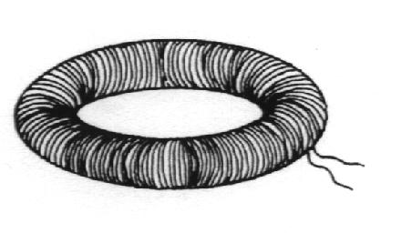
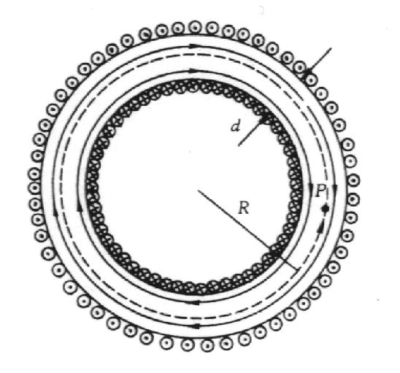
二 安培环路定理的应用
例8.4.4 求载流螺绕环内的磁场
解 1） 对称性分析；环内 同心圆，环外 为零.
2）选回路 .
令
当 时，螺绕环内可视为均匀场 .

Slide 57
*8.5 磁场中运动的带电粒子

Slide 58
一 洛伦兹力
电场力
磁场力（洛仑兹力）
+
方向：即以右手四指 由经小于 的角弯向 ，拇指的指向就是正电荷所受洛仑兹力的方向.
运动电荷在电场和磁场中受的力

Slide 59
二 带电粒子在磁场中运动
1 带电粒子在均匀磁场中的运动

Slide 60
二 带电粒子在磁场中运动
洛仑兹力
（洛仑兹力不做功）
与 不垂直
螺距

Slide 61
二 带电粒子在磁场中运动
磁聚焦 在均匀磁场中某点 A 发射一束初速相差不大的带电粒子, 它们的 与 之间的夹角 不尽相同 , 但都较小, 这些粒子沿半径不同的螺旋线运动,因螺距近似相等, 都相交于屏上同一点, 此现象称之为磁聚焦 .
应用 电子光学, 电子显微镜等 .

Slide 62
二 带电粒子在磁场中运动
2 带电粒子在非均匀磁场中的运动
与 不垂直
为非均匀磁场
带电粒子在非均匀磁场中的运动
地磁场是非均匀磁场，从赤道到两极磁感应强度逐渐增强. 宇宙射线中的高能电子和质子进入地磁场，将被磁场捕获，并在地磁南北极间来回震荡，形成范阿伦辐射带.

Slide 63

二 带电粒子在磁场中运动
例8.5.1 北极光 从太阳发出的大量带电粒子（也称“太阳风”）靠近地球进入地极附近的大气层，有时会在北极引起叫做北极光的现象。试解释这一现象。

Slide 64
二 带电粒子在磁场中运动
解：设一束带电粒子流靠近地球，每个粒子垂直于磁场方向的速度分量使粒子形成相对于磁场线的圆周轨迹，而平行于磁场线的速度分量都使得带电粒子沿着磁场线向着地极运动。高浓度的带电粒子可使空气发生电离，电子与原子重新组合就发出光，这就是北极光。在太阳黑子运动比较强烈的时期，太阳风比较剧烈，这一现象就特别显著。

Slide 65
三 带电粒在电磁场中的运动
例8.5.2 速度选择器 如图一束带电粒子通过狭缝S₁进入匀强磁场和匀强电场重叠区，磁场 垂直纸面向外，电场 从正极板指向负极板，两者互相垂直。若带电粒子的速度各不相同，求这一装置选择的通过S₂的特定速度。

Slide 66
三 带电粒在电磁场中的运动
解：带电粒子从狭缝S₁进入磁场和电场重叠区后，受到电场力和洛伦兹力作用，如图，若q为正，则洛伦兹力方向向上，电场力方向向下；若q为负，这两种力均反向。另一条狭缝S₂与S₁和速度v在同一直线上。可见，穿过狭缝S₂的粒子轨迹不发生偏转，受力满足F=qvB-qE=0，所以该装置选择的粒子速度为：

Slide 67
三 带电粒在电磁场中的运动
例8.5.3 质谱仪
速度选择器
.
.
.
.
.
.
-
.
.
.
+
照相底片
.
.
.
.
.
.
.
.
.
.
.
.
.
.
.
.
.
.
.
.
.
.
.
.
.
.
.
.
.
.
.
.
.
.
.
.
70
72
73
74
76
.
.
.
.
.
.
.
.
.
.
.
.
.
.
.
.
.
.
.
.
.
.
质谱仪的示意图
锗的质谱

Slide 68
三 带电粒在电磁场中的运动
例8.5.4 霍尔效应
霍耳电压
+ + + + +
+
I
- - - - -
霍耳系数

Slide 69
三 带电粒在电磁场中的运动
霍耳效应的应用
1）判断半导体的类型
+
-
- - -
+ + +
I
I
+
-
- - -
+ + +
-
+
P 型半导体
N 型半导体
2）测量磁场
霍耳电压

Slide 70
8.6 磁场中的载流导线

Slide 71
一 安培定律
洛伦兹力
S
由于自由电子与晶格之间的相互作用，使导线在宏观上看起来受到了磁场的作用力 .
安培定律 磁场对电流元的作用力

Slide 72
一 安培定律
1 安培定律
意义：（1）磁场对电流元作用的力的大小为
（2） 的方向垂直于 和 所组成的平面, 且与 同向 .
2 有限长载流导线所受的安培力

Slide 73
一 安培定律
例8.6.1 载流导线会产生磁场，而载流导线置于磁场中又会受到安培力的作用，所以两根载流导线之间存在着相互作用力。如图“无限长”载有电流I₁的直导线附近，放置一长为L的载有电流I₂的直导线，其近端到I₁垂直距离为d，两直导线夹角为θ，求I₂受到的安培力。
解：
I₁
I₂
L

Slide 74
一 安培定律
讨论：1、若两电流平行（θ =0）：
互相吸引
2、若两电流互相垂直（θ = 90°）：
3、若两电流反平行（θ =180°）：
互相排斥

Slide 75
一 安培定律
国际单位制中电流单位安培的定义
在真空中两平行长直导线相距 1 m ，通有大小相等、方向相同的电流，当两导线每单位长度上的吸引力为 时，规定这时的电流为 1A 安培.
可得

Slide 76
一 安培定律
例8.6.2 如图所示，均匀磁场B垂直于纸面向里，求通有电流I的不规则载流导线所受的安培力。
P
解: 取一段电流元
L

Slide 77
一 安培定律
P
L
结论 任意平面载流导线在与之垂直的均匀磁场中所受的力，与其始点和终点相同的载流直导线所受的磁场力相同.

Slide 78
一 安培定律
分析任意形状的平面载流曲线在匀强磁场中受力情况。
相当于直线 L 所受的力！

Slide 79
一 安培定律
推广：
1. 任意形状的平面载流曲线在任意方向的匀强磁场中受力，与其始点和终点相同的载流直导线所受的磁场力相同.
2. 任意形状的平面载流线圏在任意方向的匀强磁场中受力为零.

Slide 80
二 载流线圈在均匀磁场中所受的力矩
1 磁场对载流线圈的合力
如图均匀磁场中有一矩形载流线圈MNOP
P
M
I
O
N

Slide 81
二 载流线圈在均匀磁场中所受的力矩
2 磁场对载流线圈的力矩
P
O,P
M
I
O
M,N
N
线圈有N 匝时
（适用于任意线圈）

Slide 82
二 载流线圈在均匀磁场中所受的力矩
讨 论
1） 方向与 相同
2）方向相反
3）方向垂直
稳定平衡
不稳定平衡
力矩最大
. . . . .
. . . . .
. . . . .
. . . . .
+ + + + + +
+ + + + + +
+ + + + + +
+ + + + + +
I
I
I
.
B
B
B

Slide 83
二 载流线圈在均匀磁场中所受的力矩
结论:均匀磁场中，任意形状刚性闭合平面通电线圈所受的力和力矩为
θ
=
0
稳定平衡
θ
=
π
非稳定平衡
磁矩
与 成右螺旋

Slide 84
二 载流线圈在均匀磁场中所受的力矩
例8.6.3 氢原子的磁矩 根据玻尔模型，氢原子中电子绕原子核做圆周运动，设电子处于基态，轨道半径r为0.529×10⁻¹⁰m。试估算原子磁矩的大小。
解：电子在库仑力的作用下绕核做圆周运动，由牛顿第二定律有：
等效电流为：
原子磁矩为：

Slide 85
二 载流线圈在均匀磁场中所受的力矩
例8.6.4 线圈受到的力矩 圆形载流线圈的直径为20.0cm，线圈匝数为10匝，每匝线圈通有电流3.00A，置于2.00T的磁场中。求磁场对线圈产生的最大和最小力矩。
解： 对任意形状的平面线圈均适用。线圈平面与磁场平行（θ=π/2）时，线圈受到的力矩最大：
线圈平面与磁场垂直（θ=0）时，线圈受到的力矩最小，M=0。

Slide 86
本章内容小结

Slide 87
一 恒定电流
1. 电流强度与电流密度
电流强度
电流密度
2. 电源电动势

Slide 88
二 电流激发磁场
1. 电流元的磁场
毕奥—萨伐尔定律
2. 载流导线的磁场
磁感强度叠加原理
（注意熟记几种特殊形状载流导线的磁场）
3. 运动电荷的磁场

Slide 89
三.反映磁场性质的两条基本定理
磁场的高斯定理
无源场
安培环路定理
有旋场
磁场的高斯定理和安培环路定理反映了磁场是无源有旋（非保守）场.

Slide 90
四.磁场对运动电荷、电流的作用
1.磁场对运动电荷的作用力 —— 洛仑兹力
2.磁场对载流导线的作用力 —— 安培力
电流元受到的安培力
载流导线受到的安培力

Slide 91
四.磁场对运动电荷、电流的作用
3.磁场对平面载流线圈的作用
载流线圈的磁矩
平面载流线圈在均匀磁场中受到的磁力矩

